Slide 1
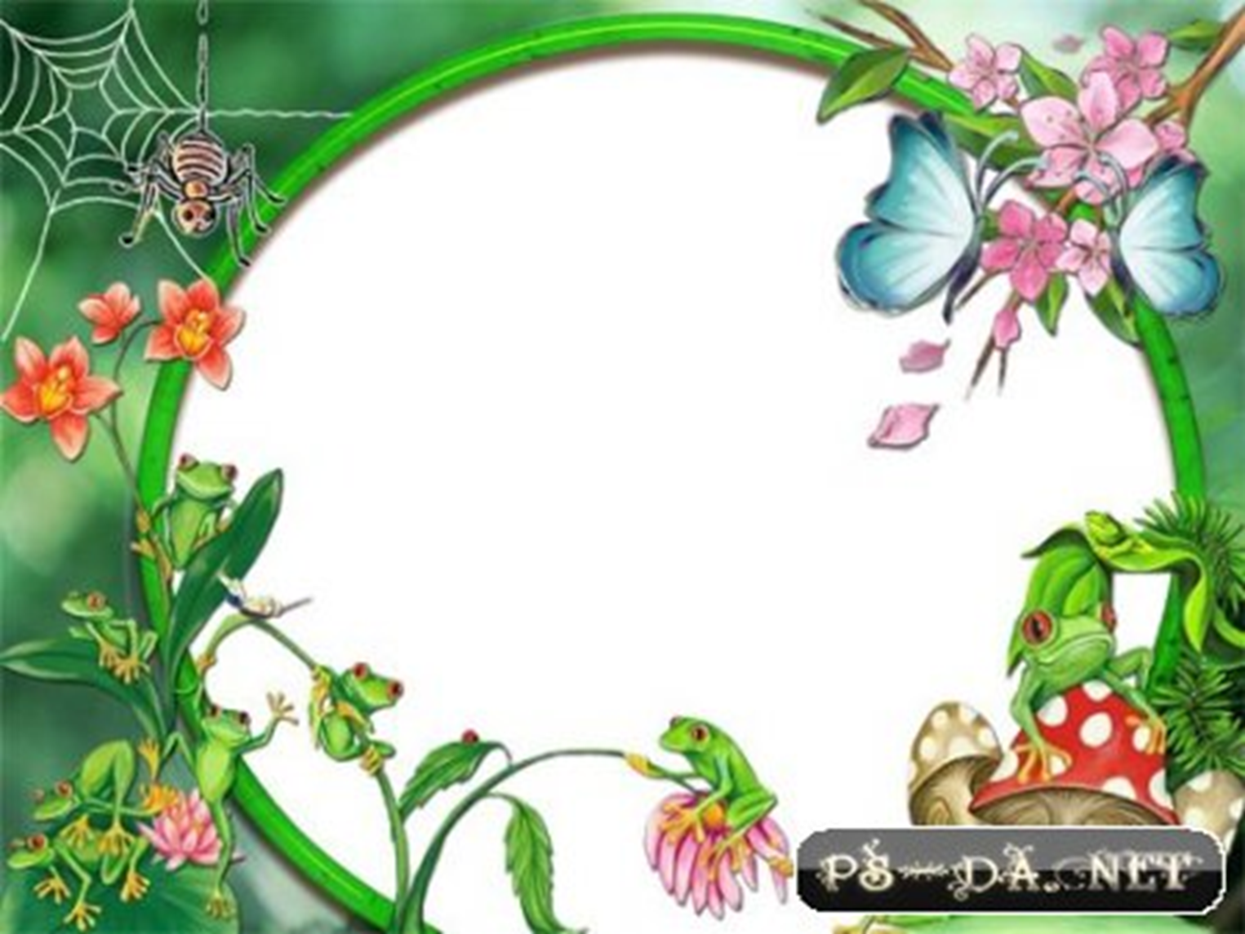

Вирустар
дүниесі

Slide 2
Сабақтың мақсаты:
Вирустар дүниесімен таныса отырып, құрылысындағы ерекшеліктер туралы ақпарат алу.
Сабақтың міндеті:
Білімділік: оқушыларды жасушасыз тірлік құрамы-вирустармен таныстыру; Вирустардың құрылыс, көбею, таралу ерекшеліктерімен, олардың басқа ағзалардан айырмашылығын түсіндіру.
Дамытушылық: оқушылардың өздігімен тақырыпты танып-ізденуге, топпен жұмыс істеуге; алған білімдерін іс жүзінде көрсетуге үйрету; білімге құштарлығының дүниетанымдылық көзқарастарын қалыптастыру.
Тәрбиелік: санитарлық – гигиеналық білім беру; салауатты өмір салтының ұстанымдарын қалыптастыру.

Slide 3

Вирустар- жасушасыз тіршілік иелері. Тірі ағза жасушасынан тысқары өмір сүре алмайды.
Мөлшері- өте ұсақ, өлшемі 0,0000002 см.
Пішіні : шар, таяқша, жіп, сопақша болады.
Туғызатын аурулары: тұмау, қызылша, гепатит (сары ауру) ,шешек, ұшық, сал ауруы (полиомиелит), ЖҚТБ т.б.
Зияны: адам, өсімдік, жануар ағзасына еніп, ауру туғызады.
Ашылуы: 1892 жылы орыс микробиологі Дмитрий Иосифович Ивановский темекі өсімдігінің теңбілін зерттеп ашқан.
Терминді ғылымға енгізген: 1899 жылы Нидерланд ботанигі және микробиологі Мартин Виллем Бейерник

Slide 4

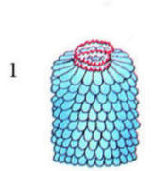
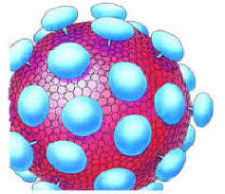
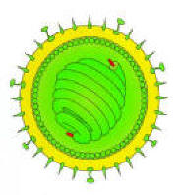
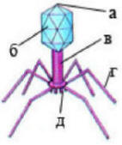
Вирустар дәлме-дәл геометриялық пішінге ие болады. Таяқша, жіпше, оралма, тетраэдр, октаэдр мөлшері 20-дан 300мм. Вирустар басқа жасушаның генетикалық бағдарламасын өз мәнеріне келтіріп өзгертуге қабілетті дербес генетикалық бағдарламалар болып табылады.
Темекі теңбілі вирусы
Спид вирусы
Тұмау вирусы
Бактериофаг

Slide 5
Сыныпты үш топқа бөлу. Кластер қорғау.
1-топ
Вирустың шығу тегі, вирусология ғылымы. Бұлар бактерияларға қарағанда анағұрлым ұсақ, құрылысы қарапайым организмдер. Жай микроскоптармен көруге болмайды.
Оларды 1892 жылы орыс ғалымы Д. И. Ивановский ашқан болатын.Ол зақымдалған темекінің жапырақтарын әбден езіп, әдеттегі бактериялар өтпейтін сүзгіден өткізгенде оның сүзіндімен бірге кететінін байқады. Осы сүзіндіні сау темекіге жұқтырса, қайтадан ауруға шалдығатыны анықталды. Бұл организмдерді Д. И. Ивановский «у» деп атады. Вирус ұғымын 1899 жылы ғылымға алғаш рет голландиялық ғалым Мартин Бейеринк енгізді. Қазір бірнеше мың есе ұлғайтып көрсететін микроскоптардың құрастырылуы вирустарды жете зерттеуге мүмкіндік туды. Олардың 200-ден астам түрлері анықталды.Сондықтан вирустар жеке класс ретінде қарастырылады, оларды вирусология ғылымы зерттейді.
XX ғасырдың басында негізгі 3 түрлі вирус белгілі болды. Олар бактерия, өсімдіктер және жануарлар ауруының вирустары еді. Содан кейінгі жылдар тап бүгінге дейін вирусология ғылымының өте терең жаңалықтары ашылған жылдар болды. Вирусология ғылымы вирустардың табиғатын, шығу тегін, химиялық құрамын, өсіп-жетілуін, қасиеттерін зерттейді және вирустардың жасушалармен өзара байланыстарын, вирусқа қарсы иммунитетті, вирус ауруларын зертханалық тәсілдер арқылы зерітеумен айналысады.

Slide 6
2-топ
Вирустардың құрылысы. Вирустар — жасушаға дейін пайда болған түзіліс. Оларды ағза ретінде қарауға болмайды. Себебі ағза дегеніміз-өзімен-өзі байланысып жатқан кейбір ерекше құрамдар мен қозғалыстар. Мысалы, ит — жүгіреді, үреді, тірі; құрбақа — секіреді, құрылдайды, тірі. Олардың денесі өзара байланысқан құрама қозғалыстардан тұрады.
Бактерия жасушасына енетін вирус фаг немесе бактериофаг деп аталады. Грек тілінен аударғанда «бактерион»-тақша, «фагейн»жеп қою, жою деген мағынаны береді. Бактериофагтар (фагтар) – бактерия вирустарының ерекше тобы. Фагтар бактерия жасушасына енiп, оны жоя алады. Iшек таяқша фагының денесi бас бөлiмнен және ақуызбен қапталған iшi қуыс таяқшадан тұрады. Таяқша алты жiпшеден тұратын тақташамен аяқталады. Бас бөлiмiнде ДНҚ орналасқан. Бактериофаг өсiндiлерi арқылы iшек таяқшасына бекiнедi, түйiскен жерінен жасушаға кiредi. 10 – 15 минуттан соң, осы ДНҚ әсерiнен бактерия жасушасы түгел өзгерiп, ол өзiнiң емес, бактериофагтың ДНҚ синтездеудi бастайды. Бұл процесс 200 – 1000 жаңа бактериофагтың пайда болуымен және жасушаның жойылуымен аяқталады.

Slide 7
Вирустың құрылысы
Вирус екі түрлі нуклеин қышқылынан, сыртында нәруызды қабығы бар заттардан құралады
Вирустар
ДНҚ-құрылымды
РНҚ-құрылымды
ДНҚ
РНҚ
нәруыз

Slide 8
Өсімдік клеткасында кездесетін випустар РНҚ-геномды болып келеді. Ал жануарлар мен адамдардың клеткаларында РНҚ-геномды немесе ДНҚ-геномды вирустар кездеседі.
Қарапайым құрылысы бар вирустар нуклеопротеиндер, яғни бұл вирустар нуклеин қышқылынан (ДНҚ немесе РНҚ) және нуклеин қышқылының айналасында қабықша түзетін бірнеше нәруыздан тұрады. Нәруызды қабықша капсид (латын сөзімен сарSа-сиятын ыдыс) деп аталады. күрделі вирустың нәруызды немесе липопротеинді қосымша қабықшасы болады және көмірсулар мен ферменттер кездеседі.
Вирустар
Қарапайым құрылысты
Күрделі құрылысты
1. Жасушасыз тіршілік иесі
2. Нәруыз қабықшасы, РНҚ немесе ДНҚ-сы бар
3. Қабықша ыстықтан, суықтан қорғайды
4. Пішіні жіп, таяқша, оралма тәрізді өсіндісі бар.

Slide 9
Вирусты аурулар
Өсімдікте болатын ауру
Жануарларда болатын ауру
Адамда болатын ауру
Темекі теңбілі
Алхоры теңбілі
Қызылша теңбілі
Мақта
жапырақтарының ширатылу
Картоптың әжімді теңбілі
Мәдени өсімдіктерде қола ауруы
Құтырма аусыл
Шешек, тұмау, қызылша, қызамық, полиомиелит энцефалит, гепатит, ұшық, ИТИС т.б.

Slide 10
Жасушаға вирусар қалай енеді?
Вирустар алдымен жасушаның беткі жағында ерекше нәруызды қабылдағышпен байланысады. Рецептормен байланысу процесіндегі ие клетка бетіне өзіне сәйкес келетін қабылдағышты таниды. Вирус келіп қосылған жасуша беткі жағымен цитоплазмаға еніп, онда вакуольге айналады. Вакуольдің қабырғасы цитоплазмалық мембранадан тұрады. Одан басқа вакуольмен ядромен қосыла алады.
Бактериофагтың клеткаға ену жолы өзгеше. Бактериофагтың денесі бастан, құйрықшадан, бірнеше құйрықша өсінділерінен құралады. Бактериофагтың басы мен құйрықшасы нәруыз қабықшасымен қапталған. Басының ішінде ДНҚ немесе РНҚ болады. Ал құйрықшасының іші қуыс. Бактерияның жасушалық қабығы мықты болғандықтан, вирустар жабысқан нәруыз қабылдағыштың цитоплазмаға енуіне мүмкіндік бермейді. Бактериофагтар жасушаға алдымен құйрығын енгізеді. Басының ішіне орналасқан ДНҚ-сын немесе РНҚ-сын бактерия жасушасына итеріп кіргізеді. Сөйтіп, бактериофаг геномы цитоплазмаға енеді де, қабықшасы сыртта қалады. Фаг жұқтырған бактерияда, бактерияның ДНҚ-сы емес, вирустық ДНҚ синтезделеді. Бактерия тіршілігін жояды.

Slide 11
Бактерифагтың құрылысы
Нәруызбен қапталған басы
өсінді сыртындағы
нулеин қышқылы
оралма тәрізді нәруызды қаптама
жіпшелер
ұзын өсінді

Slide 12
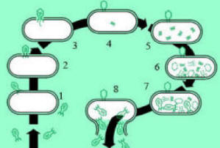
Бактериофагтың көбеюі
1-вирустың жасушаға орнығуы; 2-нуклеин қышқылының жасушаға өтуі; 3-бактериофагтың жасуша ішінде көбейе бастауы; 4-бактериофагтың жеке бөліктерінің түзілуі; 5- бактериофагтың пісіп жетілген бөліктерінде нуклеин қышқылының түзілуі; 6-жасушаның жиырылуы және бактериофаг бөліктерінің сыртқа шығуы.

Slide 13
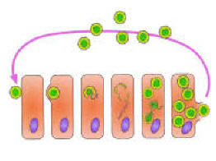
Тұмау вирусының көбеюі
Тұмау вирусы

Slide 14
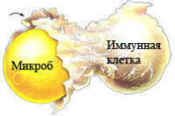
Иммунитет
Вирустарға антибиотик дәрілері көбіне әсер етпейді. Көбіне ағзаның иммунитет жүйесі ғана ауру туғызатын вирустардың шамадан тыс көбейіп кетуін тежейді.
ИММУНИТЕТ- ағзаның ауру қоздырғыштарын қабылдамайтын қасиеті. Ағзаның өз тұтастығын және биологиялық даралығын қорғайтын жасуша иммундық жасуша деп аталады. Ауру тудыратын ұсақ ағзаларды қармап, тіршілігін жою арқылы иммундық жасуша ағзаны қауіпті жұқпадан сақтандырады.

Slide 15
АҚТҚ және ЖҚТБ
Аса қауіпті қазіргі кездегі вирус адам қорғаныш тапшылығының қоздырғышы-АҚТҚ
Жұқтырған қорғаныс тапшылығының белгісі- ЖҚТБ.
Бұл ауру адамға жыныстық жолмен, иньекциямен (ине арқылы), ана сүті арқылы, құсақтағы жатқан балаға анасынан жұғады. 1950 жылдан бастап анықталды. Табиғи ошағы-жасыл маймыл (мартышка). Мұндай вирус адам қанына түскенде, ақ қан түйіршігі- лимфоцит зақымдалады. Лимфоцитке кірген соң вирус РНҚ-сы алдымен ревертаза ферментін синтездейді. Иммунитеттің бұзылуынан адам кез-келген жеңіл жұқпалы аурулардан қайтыс болады.
Спид вирусы

Slide 16
Сөздікпен жұмыс
Вирус -жасуша иесінің ішінде дамитын ДНҚ немесе РНҚ протеинінен тұратын жасушасыз инфекциялық ағза.
Бактериофаг- бактерияның ішінде дамитын вирус.
Инфекция – ауру туғызушы микроағзалардың адам мен жануар ағзасына еніп, көбеюі.
ИММУНИТЕТ- ағзаның ауру қоздырғыштарын қабылдамайтын қасиеті.
АҚТҚ- Аса қауіпті қазіргі кездегі вирус
адам қорғаныш тапшылығының қоздырғышы
ЖҚТБ - жұқтырған қорғаныс тапшылығының белгісі

Slide 17
Суретпен жұмыс
Бұл қандай вирустар?

Slide 18
Тест тапсырмалары
1. Олар жасушасыз тіршілік құрылымы болып табылады. а) бактериялар ә) вирустар б) саңырауқұлақтар
2. ЖИТС (СПИД) ауруының қоздырғышы: а) бактерия ә) вирус б) спора
3. Ағзаның ауру қоздырғыштарын қабылдамайтын қасиеті: а) бактериофаг ә) иммунитет б) індет
4. Тұмау, сары ауру, шешек,қызылша ауруларының қоздырғышы: а) бактерия ә) вирус б) бактериофаг
5. Бактерия жасушасына енген вирус: а) бактериофаг ә) спора б) бактерия
6. Сыртында нәруызды қабығы бар заттардан және екі түрлі нуклеин қышқылынан құралған: а) бактерия ә) цианобактерия б) вирус
7. Вирустың генетикалық материалы қандай химиялық затқа негізделген: а) көмірсуға ә) ақуызға б) нуклеин қышқылына

Slide 19
8. Микроорганизмдерді және актиномицеттерді зақымдап, ерітіп жіберетін вирустар тобы: а) бактериофагтар ә) бактериялар б) энтеро вирустар
9. Бактериофагтың көбею стадиясының ұзақтығы: а) 20-30 минут ә) 30-90 минут б) 60-90 минут
10. Жасушасыз ағзалардың денесі тұрады: а) ядродан ә) ақуыз қабықшасымен оралған нуклеин қышқылынан б) рибосомадан
11. Бактериофаг- бұл: а) бактериялар мен вирустардың симбиозы ә) бактерияны зақымдайтын вирус б) бактерия жасушасының бөлігі
12. Вирус туғызатын ауруларды көрсетіңіз: а) іш сүзегі, сал ауруы, қызылша ә) оба, сары ауру, іш сүзегі б) сал ауруы, шешек, тұмау

Slide 20
Жауаптары
1 ә) 8 а)
2 ә) 9 ә)
3 ә) 10 ә)
4 ә) 11 ә)
5 а) 12 б)
6 б)
7 б)

Slide 21
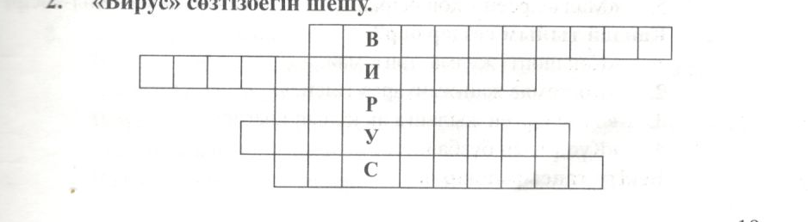
Вирус сөзтізбегін шешу

Slide 22
1. Вирусты ашқан ғалым (Ивановский)
2. Бактерия жасушасына енетін вирус.(Бактериофаг)
3. Вирустар қандай ағзаларда тіршілік етеді(Тірі)
4. Ағзаның ауру қоздырғышын қабылдамайтын қасиеті.(Иммунитет)
5. Вирус қандай құрылым?(Жасушасыз)

Slide 23
Вирустың зерттелуі
 | Зерттелген жылдар | Ашылған жаңалықтар
1
2
3
4
№ Ғалымдар

Slide 24
№ | Ғалымдар | Зерттелген жылдар | Ашылған жаңалықтар
1 | Д.И.Ивановский | 1892ж | Темекі теңбілі вирусын ашты
2 | Ф. Туорт | 1915ж | Бактериофагты сипаттап жазды
3 | Ф.Д.Эррель | 1917ж | Іш сүзегі бактериофагын ашты
4 | У.М. Стенли | 1935ж | Темекі теңбілі вирусын Вирус кристалы 6 қырлы екенін дәлелдеді

Slide 25
Қорытынды
Қорытынды
Жасанды ортада
көбеймейді
Клеткалық құрылысы
болмайды
Нәруыз түзу үшін тіршілік
иесінің
рибосомасын падаланады
Вирустар
Бір ғана нуклеин
қышқылынан
тұрады ДНҚ немесе РНҚ
Өздігінен тіршілік ете
алмайды, бөлінбейді
Зат және энергия
алмасу болмайды

